Slide 1

Bienvenue au
GROUPE MEDIA CONTACT
☻20 /04 /2021

Slide 2

RAPPORT CODIR S16
DIRECTION DES SYSTEMES D’INFORMATION

Slide 3


SOMMAIRE
SECURITE
MAINTENANCE ET SUPPORT
SUIVI REALISATION PA

Slide 4

I. SECURITE DES SYSTEMES D’INFORMATION

Slide 5
Mise en place des recommandation de l’audit infrastructure reseau (en cours);
Configuration matériels reseaux
Mise en place d’outils se stockage de log
Mise en place de l’Architecture segmentée (non commencé)
Migration de la liaison BYTEL vers la liaison SBIN 30 Mbps (en cours)
Monitoring des liaisons et suivi des instabilités de la connexion ABC
Monitoring des plateformes de production

Slide 6
II. MAINTENANCE ET SUPPORT

Slide 7
Support dans le cadre de l’installation de l’outil Omni plus (en cours)
Deploiement de WhatsApp Moov
Deploiement de Facebook Moov et GMC
Formation sur les modules Agents et supervisions sur le CRM Omni+ (Fin)
Support aux utilisateurs et maintenance du parc informatique;
Accompagnement de l’IT dans les Filiale;

Slide 8
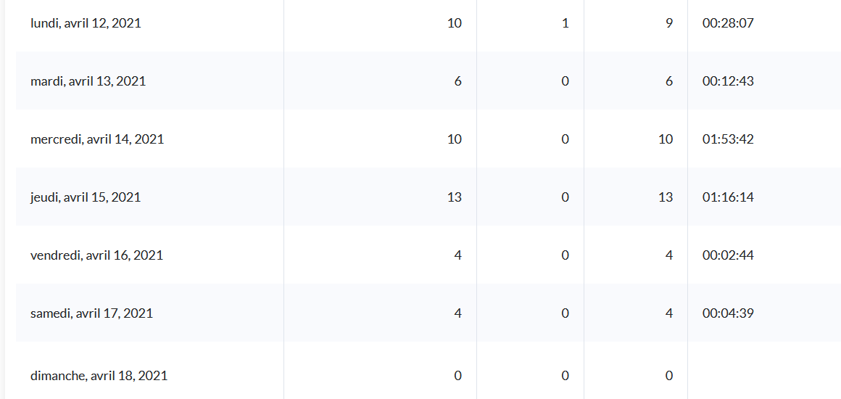
Semaine 12 au 18 Avril
Ticket recu : 47
Traités: 46
En attente : 1
Récapitulatif des ticket reçus dans la semaine

Slide 9
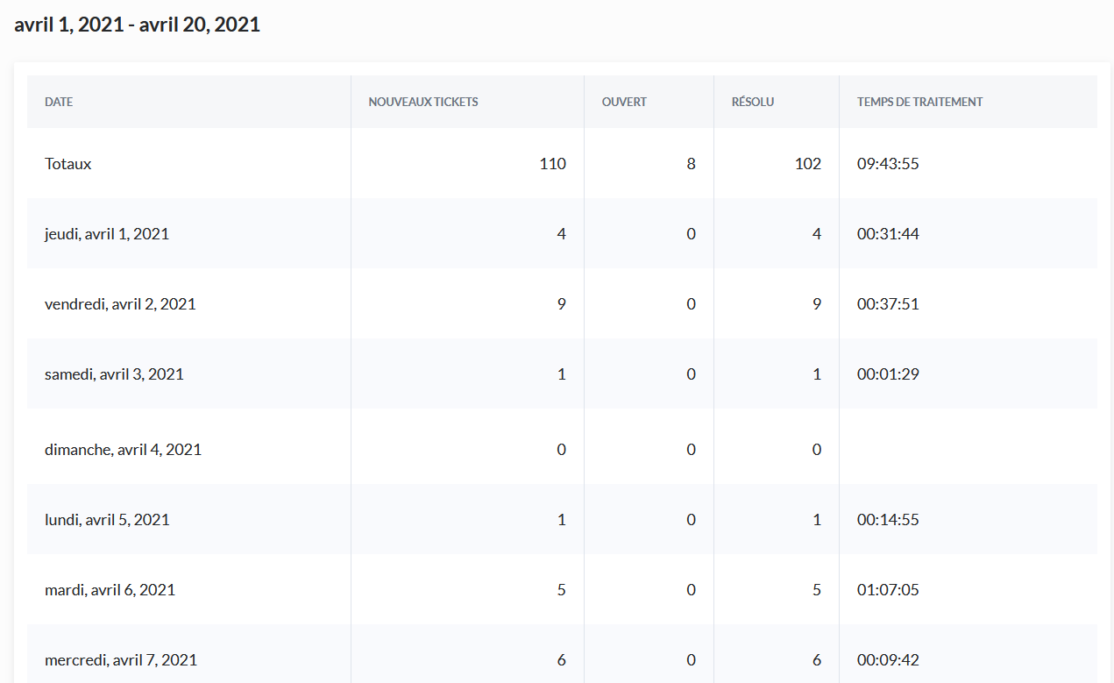
Semaine 1 au 20
Ticket recu : 110
Traités: 102
En attente : 8
Récapitulatif des ticket reçus durant le mois de Avril

Slide 10
Suivi des tickets techniques dans les filiales
TICKET EN INSTANCES DANS LES FILIALES
GUINNE BISAU | Mise en place CRM | OK
 | Interco Voix | OK
 | Interco Data avec les applications du client | OK
 | Installation du plateau de production | OK
 | Accès au ressources réseau (CRM / AD / Lecteur) | Ok
CAMEROUN | INTERCO VOIX | OK
 | MISE EN PLACE DE LA SEGMETATION DE LANGUE | OK (en attente du retour des tests)
 | INTERCO DATA | NOK (reste beaucoup Appls non accessible). Diagnostic en cours
CONGO | INTERCO VOIX | Configuration routeur en cours

Slide 11
III. SUIVI REALISATION PA

Slide 12
LES ACTIONS A MENER EN Q1
TACHES | REALISATION | ETAT
Garantir 95% la disponibilité des outils de production | Mise a disposition d’un outil de gestion des tickets | FAIT
Mise en production d’un CRM Omnicanal | OMNI+ de NOBELBIZ | EN COURS
Assuré la sécurité du SI | Mise en place d’une PSSI | FAIT
 | Segmentation du réseau (Vlan) | EN COURS
 | Audit du SI | FAIT
 | Renforcer la sécurité sur les équipements réseaux | EN CONTINU
LES ACTIONS A MENER EN Q2
TACHES | Actions | Commentaire
Finalisé les actions en attente au Q1 |  | EN COURS
Réduire le délais de traitement des tickets |  | EN CONTINU
Assuré la montée en compétence sur l’Outils Omni+ | Equipe opérationnelle Equipe IT | Formation régulière
Veuillera la sécurité du SI | Suivi de la politique SI
 | Audit du SI

Slide 13
